Slide 1


Slide 2

第11章 网络技术

Slide 3


01
通过HTTP访问网络
02
使用WebView显示网页

Slide 4

1
通过HTTP访问网络

Slide 5


主要内容
1
使用HttpURLConnection访问网络
2
使用HttpClient访问网络

Slide 6
使用HttpURLConnection访问网络
要创建一个http://www.mingribook.com网站对应的HttpURLConnection对象，可以使用下面的代码。
URL url = new URL("http://www.mingribook.com/");
HttpURLConnection urlConnection = (HttpURLConnection) url.openConnection();

Slide 7
使用HttpURLConnection访问网络
1．发送GET请求
要传递用户名和E-mail地址两个参数可以使用下面代码实现。
?user=wgh,email=mingrisoft@mingrisoft.com

Slide 8

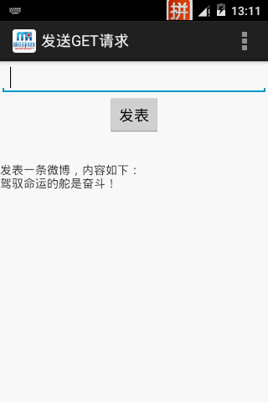
发送GET请求
在Eclipse中创建Android项目，实现向服务器发送GET请求，并获取服务器的响应结果。

Slide 9
使用HttpURLConnection访问网络
2．发送POST请求
创建一个HTTP连接，并为该连接指定请求的发送方式为POST，可以使用下面的代码。
//创建一个HTTP连接
HttpURLConnection urlConn = (HttpURLConnection) url.openConnection();
urlConn.setRequestMethod("POST"); //指定请求方式为POST

Slide 10
发送POST请求时常用的方法
方法 | 描述
setDoInput(boolean newValue) | 用于设置是否向连接中写入数据，如果参数值为true时，表示写入数据，否则不写入数据
setDoOutput(boolean newValue) | 用于设置是否从连接中读取数据，如果参数值为true时，表示读取数据，否则不读取数据
setUseCaches(boolean newValue) | 用于设置是否缓存数据，如果参数值为true，表示缓存数据，否则表示禁用缓存
setInstanceFollowRedirects(boolean followRedirects) | 用于设置是否应该自动执行HTTP重定向，参数值为true时，表示自动执行，否则不自动执行
setRequestProperty(String field, String newValue) | 用于设置一般请求属性，例如，要设置内容类型为表单数据，可以进行以下设置setRequestProperty("Content-Type","application/x-www-form-urlencoded")

Slide 11
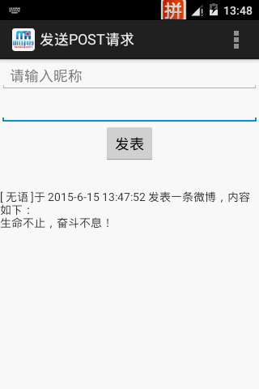
发送POST请求
在Eclipse中创建Android项目，实现向服务器发送POST请求，并获取服务器的响应结果。

Slide 12
使用HttpClient访问网络
1．发送GET请求
（1）创建HttpClient对象。
（2）创建HttpGet对象。
（3）如果需要发送请求参数，可以直接将要发送的参数连接到URL地址中，也可以调用HttpGet的setParams()方法来添加请求参数。
（4）调用HttpClient对象的execute()方法发送请求。执行该方法将返回一个HttpResponse对象。
（5）调用HttpResponse的getEntity()方法，可获得包含服务器的响应内容的HttpEntity对象，通过该对象可以获取服务器的响应内容。

Slide 13
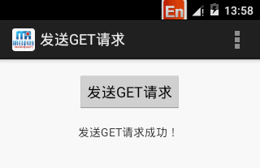
发送GET请求
在Eclipse中创建Android项目，实现使用HttpClient向服务器发送GET请求，并获取服务器的响应结果。

Slide 14
使用HttpClient访问网络
2．发送POST请求
（1）创建HttpClient对象。
（2）创建HttpPost对象。
（3）如果需要发送请求参数，可以调用HttpPost的setParams()方法来添加请求参数，也可以调用setEntity()方法来设置请求参数。
（4）调用HttpClient对象的execute()方法发送请求。执行该方法将返回一个HttpResponse对象。
（5）调用HttpResponse的getEntity()方法，可获得包含了服务器的响应内容的HttpEntity对象，通过该对象可以获取服务器的响应内容。

Slide 15
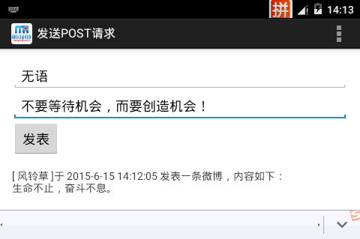
发送POST请求
在Eclipse中创建Android项目，实现应用HttpClient向服务器发送POST请求，并获取服务器的响应结果。

Slide 16
2
使用WebView显示网页

Slide 17
主要内容
1
使用WebView组件浏览网页
2
使用WebView加载HTML代码
3
让WebView支持JavaScript

Slide 18
使用WebView组件浏览网页
在XML布局文件中添加一个WebView组件可以使用下面的代码：
<WebView
android:id="@+id/webView1"
android:layout_width="match_parent"
android:layout_height="match_parent" />

Slide 19
WebView组件提供的常用方法
方法 | 描述
loadUrl(String url) | 用于加载指定URL对应的网页
loadData(String data, String mimeType, String encoding) | 用于将指定的字符串数据加载到浏览器中
loadDataWithBaseURL(String baseUrl, String data, String mimeType, String encoding, String historyUrl) | 用于基于URL加载指定的数据
capturePicture() | 用于创建当前屏幕的快照
goBack() | 执行后退操作，相当于流利器上的后退按钮的功能
goForward() | 执行前进操作，相当于浏览器上的前进按钮的功能
stopLoading() | 用于停止加载当前页面
reload() | 用于刷新当前页面

Slide 20
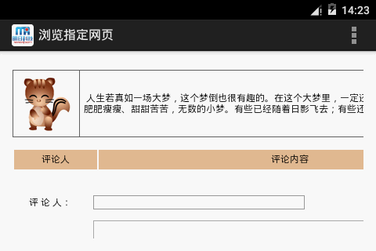
使用WebView组件浏览网页
在Eclipse中创建Android项目，实现应用WebView组件浏览指定网页。

Slide 21

使用WebView组件浏览网页
如果想让WebView组件具有放大和缩小网页的功能，需要进行以下设置。
webview.getSettings().setSupportZoom(true);
webview.getSettings().setBuiltInZoomControls(true);

Slide 22
使用WebView加载HTML代码
loadData()方法和loadDataWithBaseURL()方法
loadDataWithBaseURL()方法的基本语法格式如下：
loadDataWithBaseURL(String baseUrl, String data, String mimeType, String encoding, String historyUrl)

Slide 23
loadDataWithBaseURL()方法的参数说明
参数 | 描述
baseUrl | 用于指定当前页使用的基本URL。如果为null，则使用默认的about:blank，也就是空白页
data | 用于指定要显示的字符串数据
mimeType | 用于指定要显示内容的MIME类型。如果null，默认使用text/html
encoding | 用于指定数据的编码方式
historyUrl | 用于指定当前页的历史URL，也就是进入该页前显示页的URL。如果为null，则使用默认的about:blank

Slide 24
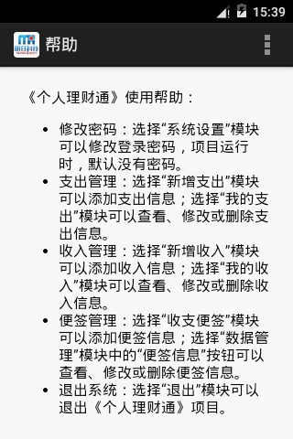
使用WebView加载HTML代码
在Eclipse中创建Android项目，应用WebView组件加载使用HTML代码实现个人理财通的帮助功能。

Slide 25
让WebView支持JavaScript
（1）使用WebView组件的WebSettings对象提供的setJavaScriptEnabled()方法让JavaScript可用。
存在一个名称为webview的WebView组件，要设置在该组件中允许使用JavaScript，可以使用下面的代码。
webview.getSettings().setJavaScriptEnabled(true); // 设置JavaScript可用

Slide 26
让WebView支持JavaScript
（2）经过以上设置后，网页中的大部分JavaScript代码均可用。但是，对于通过window.alert()方法弹出的对话框并不可用。要想显示弹出的对话框，需要使用WebView组件的setWebChromeClient()方法来处理JavaScript的对话框，具体的代码如下：
webview.setWebChromeClient(new WebChromeClient());

Slide 27
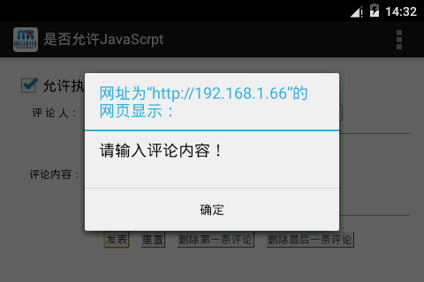
让WebView支持JavaScript
在Eclipse中创建Android项目，实现控制WebView组件是否允许JavaScrpt。

Slide 28
小结
本章首先介绍了通过HTTP访问网络，主要有两种方法，一种是使用java.net包中的HttpURLConnection实现，另一种是通过android提供的HttpClient实现。对于一些简单的访问网络的操作可以使用HttpURLConnection实现，但是如果是比较复杂的操作，就需要使用HttpClient来实现了。在介绍了通过HTTP访问网络以后，又介绍了使用Android提供的WebView组件来显示网页，使用该组件可以很方便的实现基本的网页浏览器功能。

Slide 29
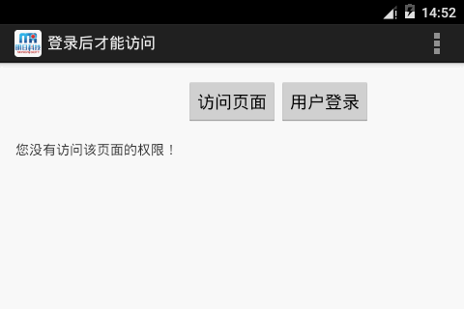
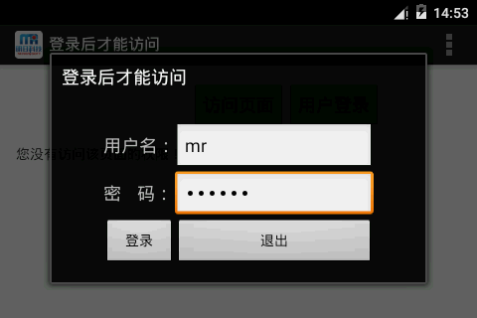
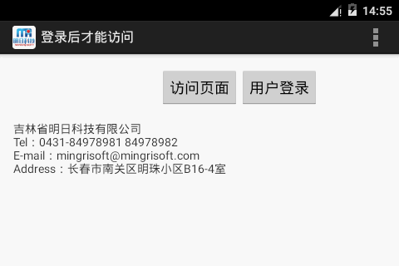
上机指导
本实例将使用HttpClient实现访问需要登录后才能访问的页面。

Slide 30


